Slide 1




الجبر : خصائص الجمع
ص ٥٣
٢ – ١
الجمع
الفصل الثاني
فكرة درسنا يا أصدقائي هي :
أستعمل خصائص الجمع لأجمع
والمفردات التي سنتعلمها هي :
خاصية الإبدال ، خاصية العنصر المحايد ، خاصية التجميع

Slide 2


الجبر : خصائص الجمع
ص ٥٣
٢ – ١
الجمع
الفصل الثاني
لدى ليلى عقدان و ٣ خواتم ، ولدى سعاد ٣ عقود وخاتمان ، ألاحظ أن لدى كلّ من ليلى وسعاد العدد نفسه من المجوهرات ، لأن :
٢ + ٣ = ٣ + ٢
سعاد
ليلى

Slide 3


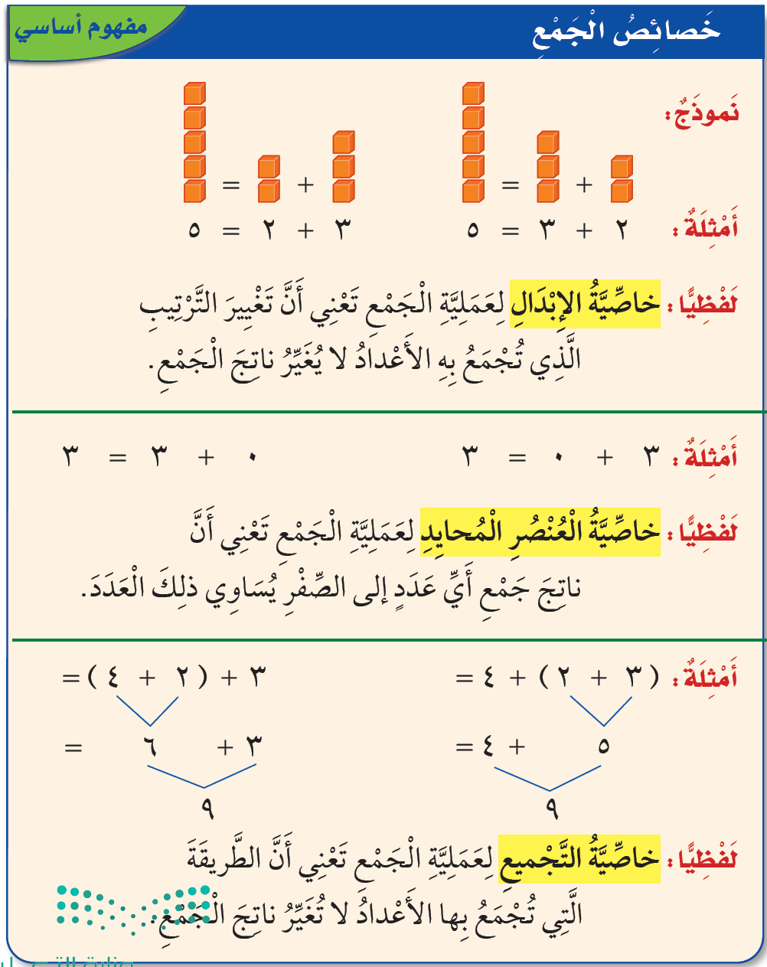
الجبر : خصائص الجمع
ص ٥٣
٢ – ١
الجمع
الفصل الثاني
تساعدنا خصائص الجمع على إجراء العمليات الحسابية

Slide 4
الجبر : خصائص الجمع
ص ٥٣
٢ – ١
الجمع
الفصل الثاني
تساعدنا خصائص الجمع على إجراء العمليات الحسابية

Slide 5
الجبر : خصائص الجمع
ص ٥٣
٢ – ١
الجمع
الفصل الثاني
تساعدنا خصائص الجمع على إجراء العمليات الحسابية

Slide 6
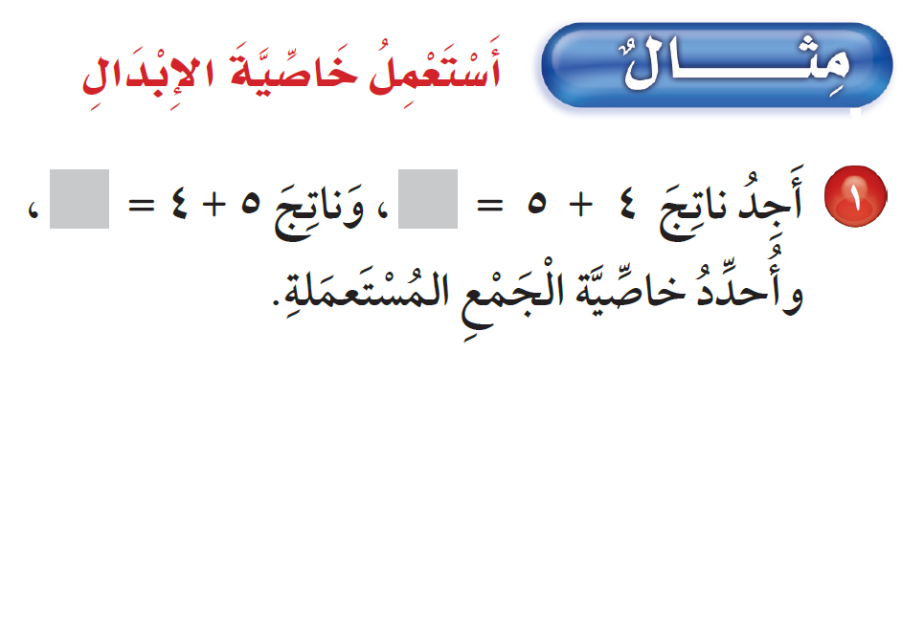

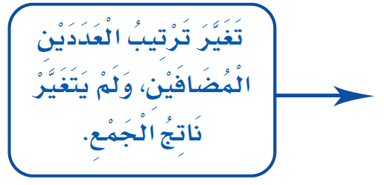
الجبر : خصائص الجمع
ص ٥٤
٢ – ١
الجمع
الفصل الثاني
و ٥ + ٤ = ٩
٤ + ٥ = ٩
هذا مثال على خاصية الإبدال لعملية الجمع

Slide 7
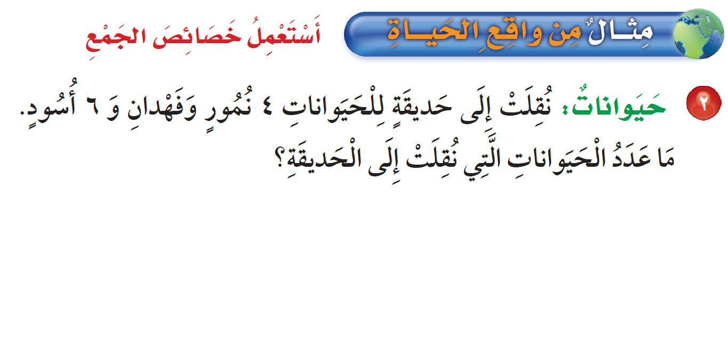
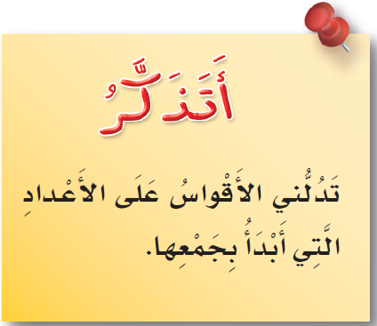
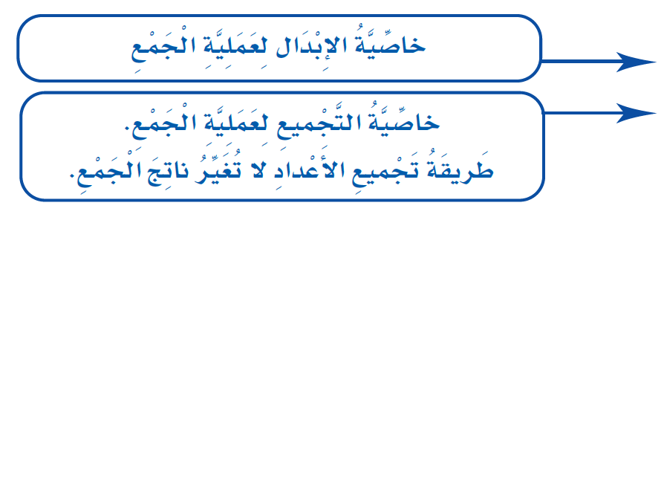

الجبر : خصائص الجمع
ص ٥٤
٢ – ١
الجمع
الفصل الثاني
لمعرفة عدد الحيوانات التي نقلت إلى الحديقة ، أجد ناتج ٤ + ٢ + ٦
أعيد ترتيب الأعداد ليصبح جمعها أسهل
٤ + ٢ + ٦
= ٢ + ٤ + ٦
= ٢ + (٤ + ٦)
= ٢ + ١٠
إذن عدد الحيوانات التي نقلت إلى الحديقة ١٢ حيوانًا
= ١٢

Slide 8

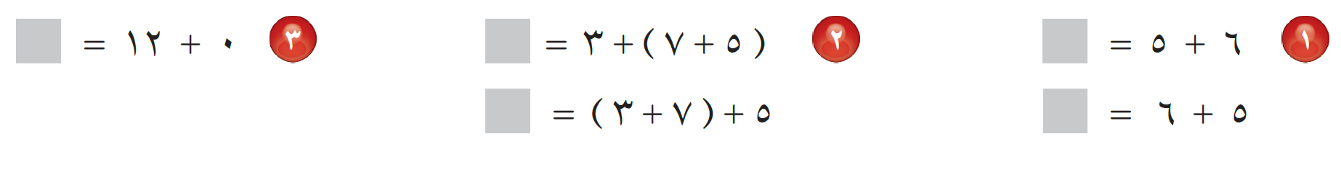
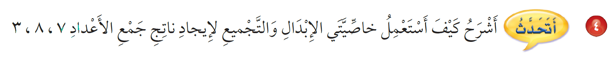
الجبر : خصائص الجمع
ص ٥٤
٢ – ١
الجمع
الفصل الثاني
أجد الناتج ، وأحدد الخاصية :
١٢
١٥
١١
١٥
١١
خاصية العنصر المحايد
خاصية التجميع
خاصية الإبدال
خاصية الإبدال
٧ + ٨ + ٣ = ٧ + ٣ + ٨
خاصية التجميع
= (٧ + ٣ ) + ٨
= ١٠ + ٨
= ١٨

Slide 9

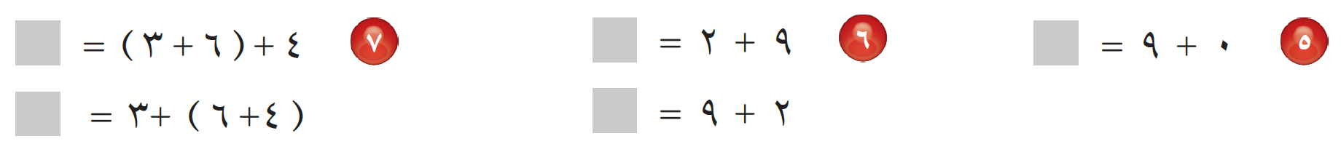
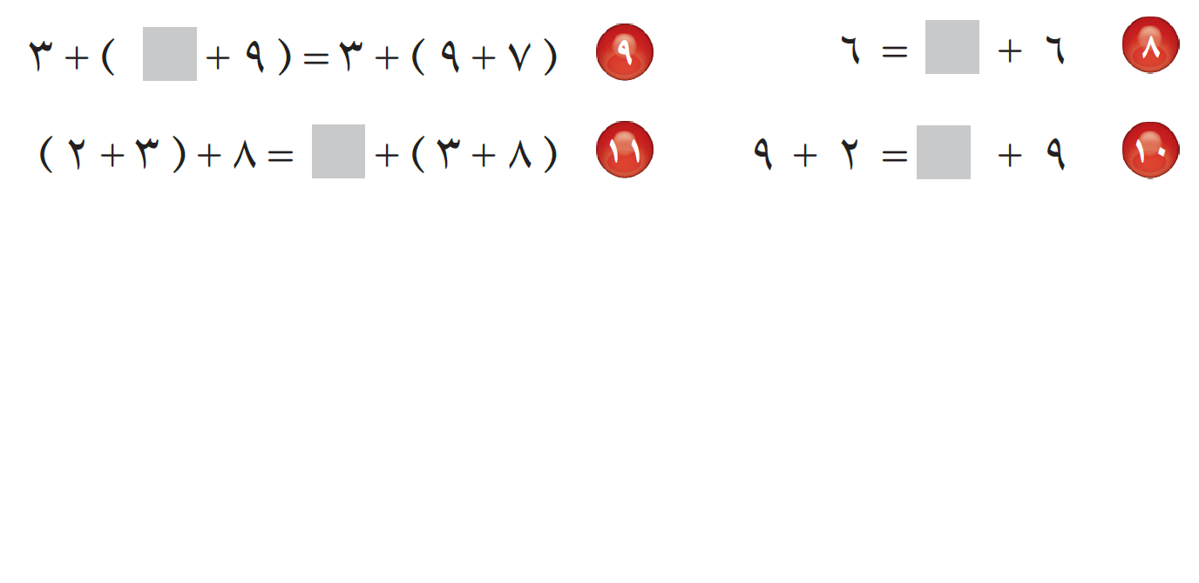
الجبر : خصائص الجمع
ص ٥٥
٢ – ١
الجمع
الفصل الثاني
أجد الناتج ، وأحدد الخاصية :
١٣
١١
٩
١٣
١١
خاصية العنصر المحايد
خاصية التجميع
خاصية الإبدال
الجبر : أكتب العدد المناسب في □ ، وأحدد الخاصية :
خاصية الإبدال
٧
خاصية العنصر المحايد
٠
خاصية التجميع
٢
خاصية الإبدال
٢

Slide 10
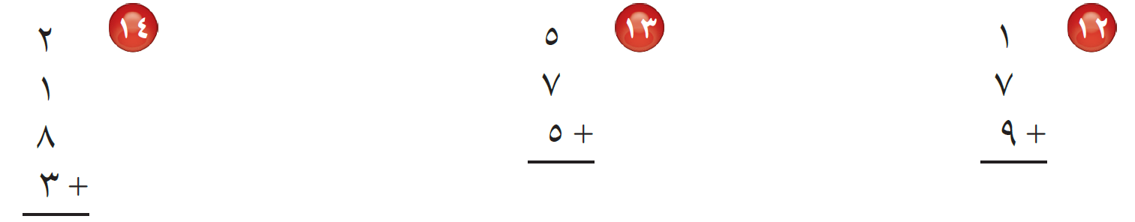
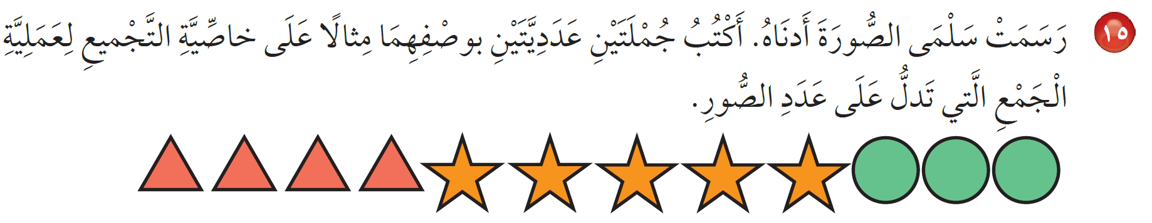
الجبر : خصائص الجمع
ص ٥٥
٢ – ١
الجمع
الفصل الثاني
أجد ناتج الجمع ذهنيًا :
١٧
١٧
١٤
أحل كلًا من المسائل الآتية :
٣ + (٥ + ٤) و (٣ + ٥) + ٤

Slide 11
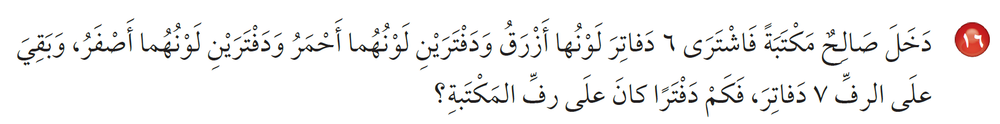

الجبر : خصائص الجمع
ص ٥٥
٢ – ١
الجمع
الفصل الثاني
أحل كلًا من المسائل الآتية :
لمعرفة عدد الدفاتر التي اشتراها صالح ، أجد ناتج ٦ + ٢ + ٢
٦ + (٢ + ٢)
= ١٠
= ٦ + ٤
عدد الدفاتر التي كانت على رف المكتبة
١٠ + ٧ = ١٧ دفترًا

Slide 12

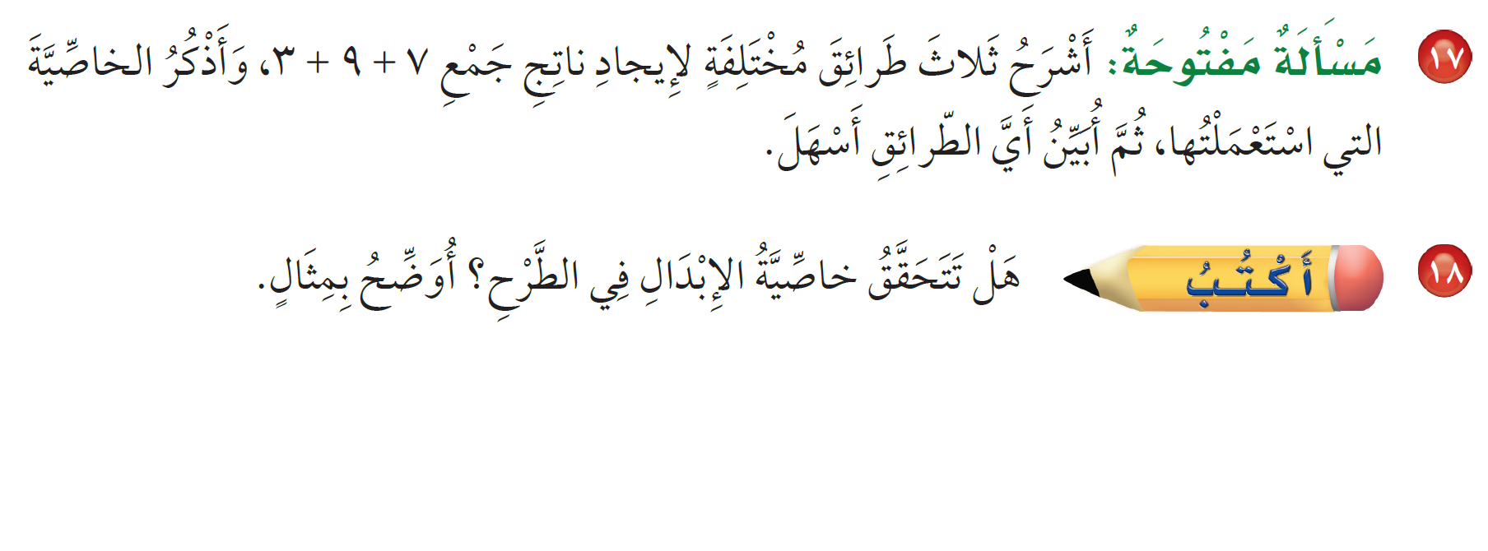
الجبر : خصائص الجمع
ص ٥٥
٢ – ١
الجمع
الفصل الثاني
(٧ + ٣) + ٩
(٧ + ٩) + ٣
٧ + (٩ + ٣)
خاصية الإبدال و خاصية التجميع
خاصية التجميع
خاصية التجميع
الطريقة الأخيرة هي الأسهل ، لأنني أحصل على العدد ١٠ ثم أضيف إليه العدد ٩
بينما ٥ - ٧ لا تساوي ٢
٧ - ٥ = ٢
لا

